Slide 1
Observability в высоконагруженных приложениях
Автор: Фирсов Кирилл

Slide 2
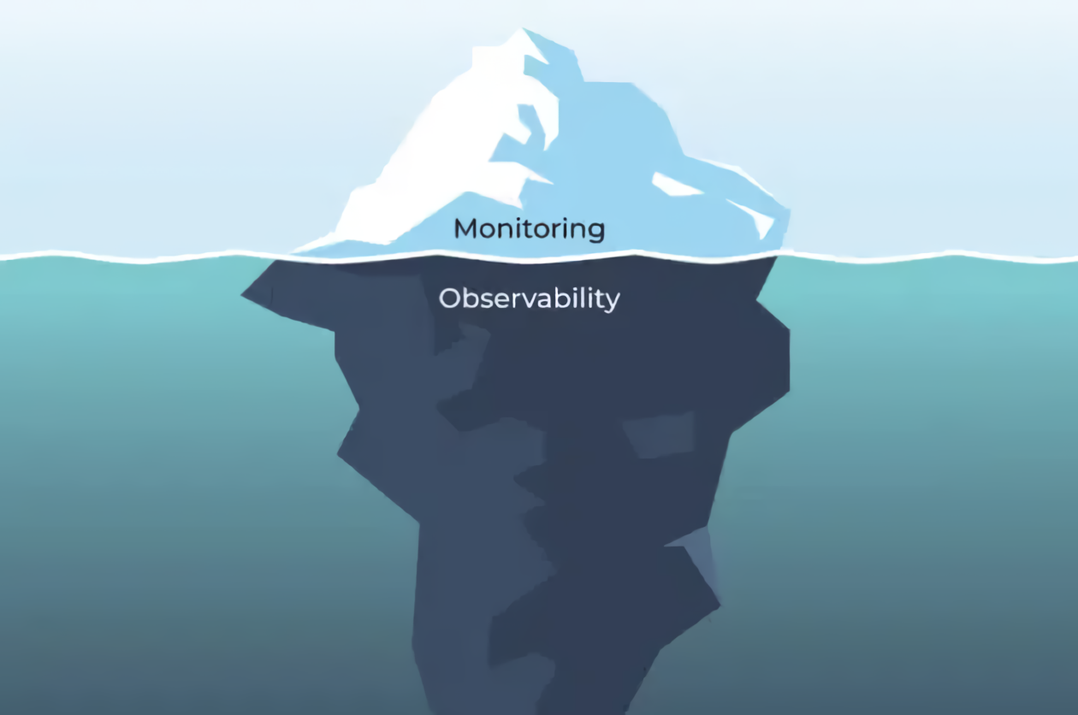
Что такое Observability?
Не просто мониторинг, а возможность понимать внутреннее состояние системы по ее внешним проявлениям
Основана на трех китах:
- Метрики - количественные показатели
- Логи - события с контекстом
- Трассировки - цепочки выполнения
2

Slide 3
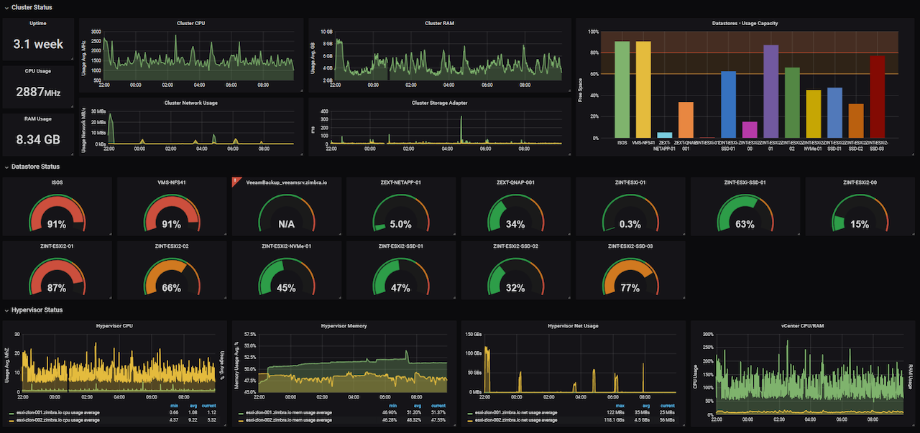
Метрики
Prometheus – это open-source система мониторинга и оповещения, работающая по принципу pull-модели (сама собирает метрики с целевых сервисов).
Grafana – инструмент для визуализации данных с поддержкой множества источников (Prometheus, Elasticsearch, MySQL, Loki и др.).
3

Slide 4
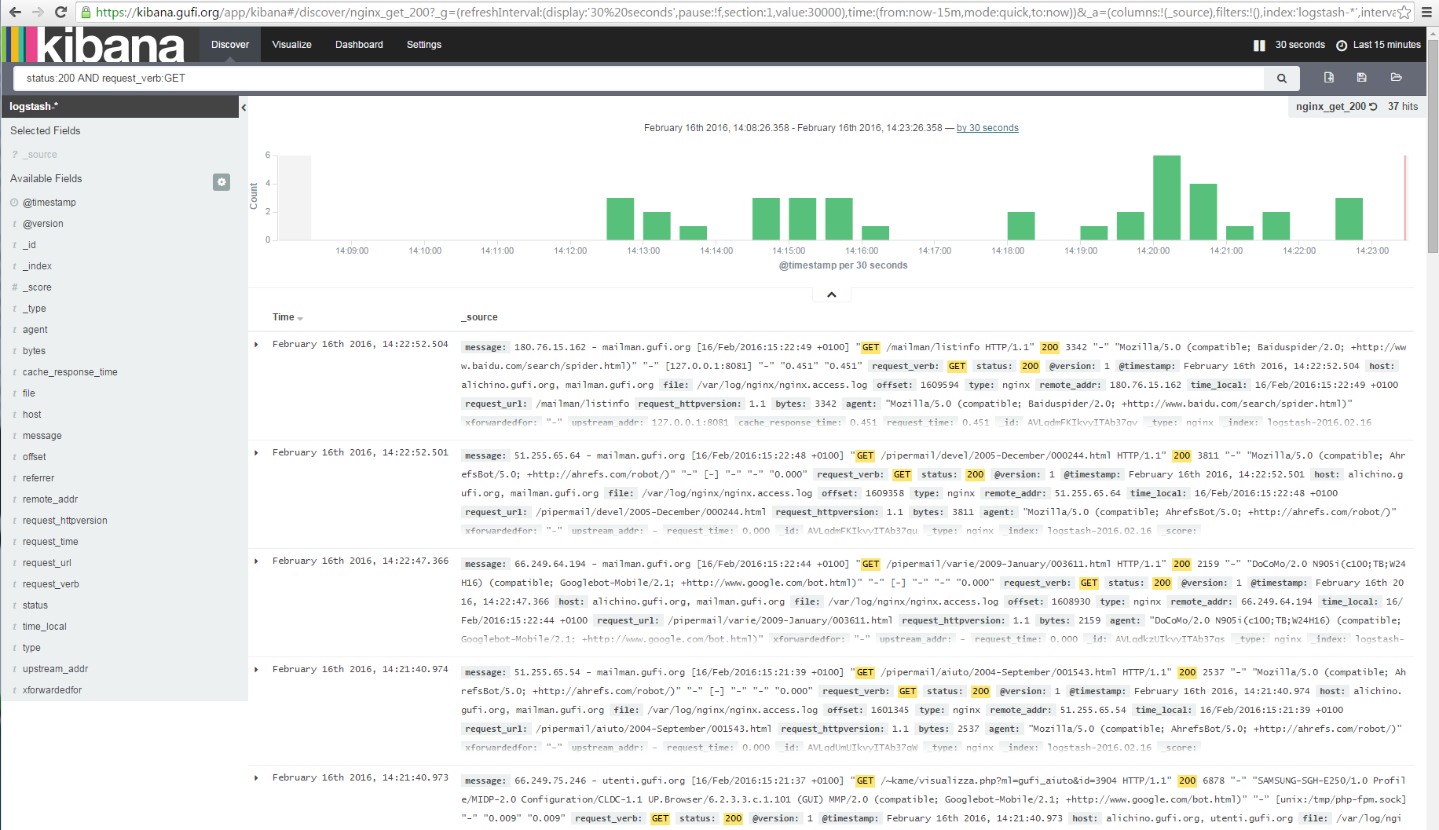
Логи
Elasticsearch – распределенная поисковая и аналитическая система на основе NoSQL-хранилища.
- Хранит и индексирует данные.
- Обеспечивает быстрый поиск и агрегацию.
2. Logstash – инструмент для обработки и трансформации данных (ETL-процессы).
- Принимает данные из разных источников (логи, метрики, события).
- Фильтрует, парсит и обогащает данные перед отправкой в Elasticsearch.
3. Kibana – веб-интерфейс для визуализации и анализа данных.
- Позволяет строить дашборды, графики, диаграммы.
- Обеспечивает удобный поиск и анализ логов.
4

Slide 5
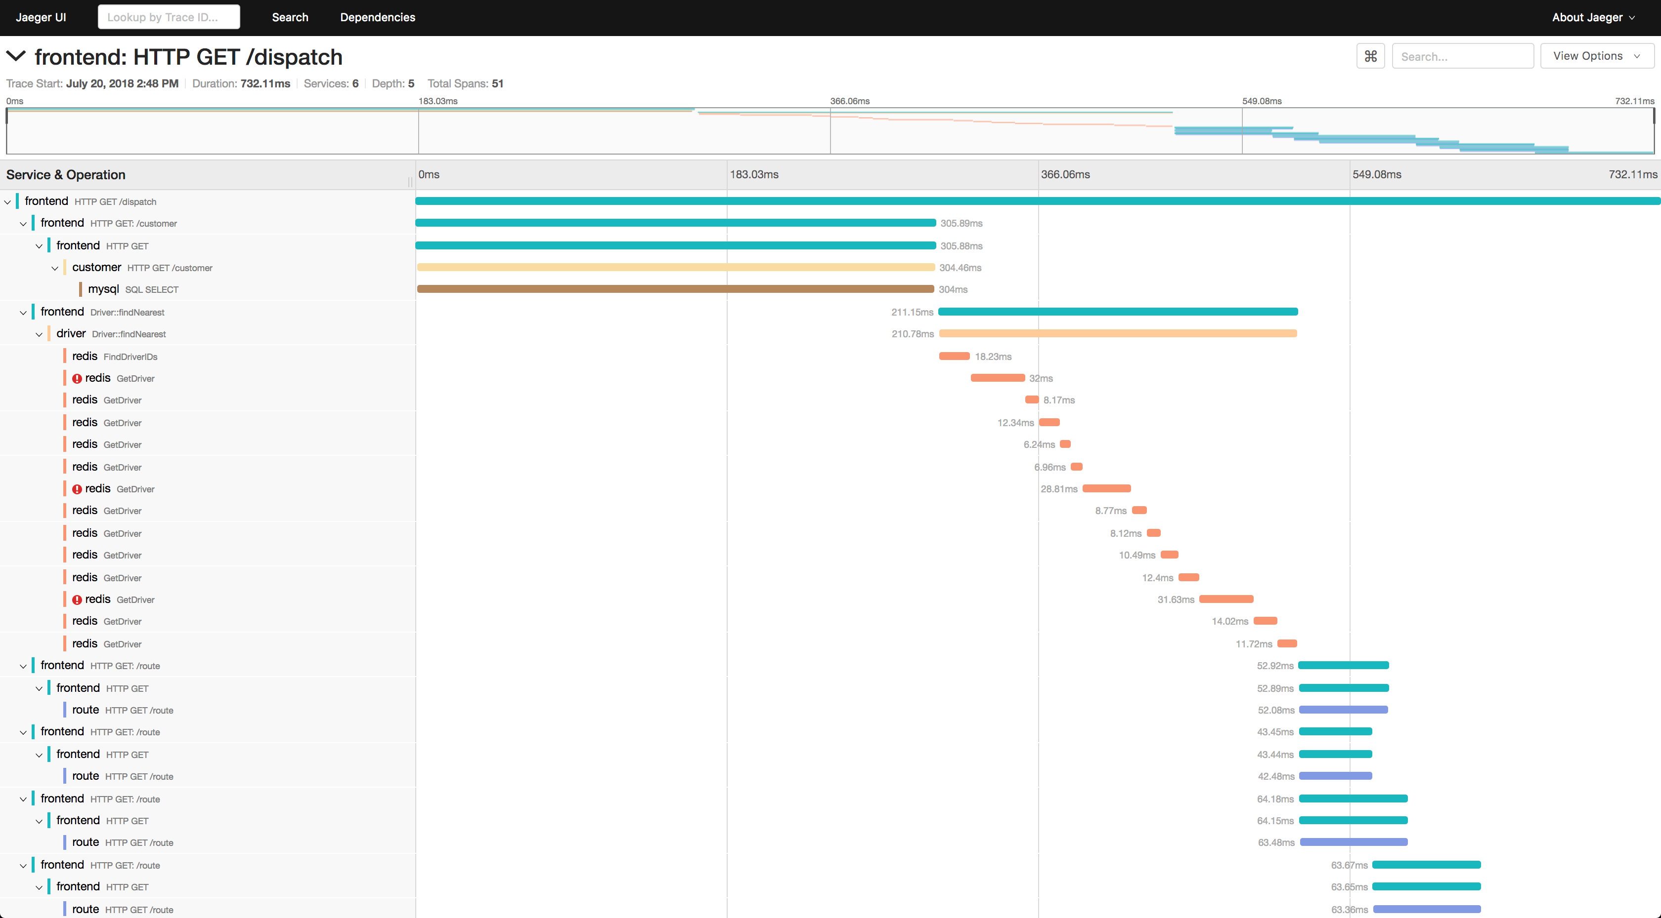
Трассировки
Jaeger — это open-source система для мониторинга и трассировки распределённых систем
5

Slide 6
Практика
6

Slide 7
Спасибо за внимание!

